Slide 1
12장 JSP 스크립트 요소 기능
12.1 JSP 스크립트 요소
12.2 선언문 사용하기
12.3 스크립트릿 사용하기
12.4 표현식 사용하기
12.5 JSP 주석문 사용하기
12.6 스크립트 요소 이용해 실습하기
12.7 내장 객체(내장 변수) 사용하기
12.8 JSP 예외 처리하기
12.9 JSP welcome 파일 지정하기
12.10 스크립트 요소 이용해 회원 정보 조회하기

Slide 2
12장 JSP 스크립트 요소 기능
12.1 JSP 스크립트 요소
JSP 스크립트 요소(Scripting Element)
JSP 페이지에서 여러 가지 동적인 처리를 제공하는 기능
<% %> 기호 안에 자바 코드로 구현함
<% %> 기호를 스크립트릿(scriptlet)이라고 부름
스크립트릿 종류
선언문(declaration tag): JSP에서 변수나 메서드를 선언할 때 사용
스크립트릿(scriptlet): JSP에서 자바 코드를 작성할 때 사용
표현식(expression tag): JSP에서 변수의 값을 출력할 때 사용

Slide 3
12장 JSP 스크립트 요소 기능
12.2 선언문 사용하기
선언문(Declaration Tag)
JSP 페이지에서 사용하는 멤버 변수나 멤버 메서드를 선언할 때 사용
선언문 안의 멤버는 서블릿 변환 시 서블릿 클래스의 멤버로 변환됨
선언문 형식
<%! 멤버 변수 or 멤버 메서드 %>

Slide 4
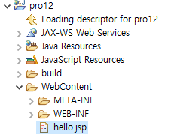
12장 JSP 스크립트 요소 기능
12.2 선언문 사용하기
12.2.1 JSP에서 선언문 실습
1. 새 프로젝트 pro12를 만들고 hello.jsp 파일을 생성합니다.

Slide 5
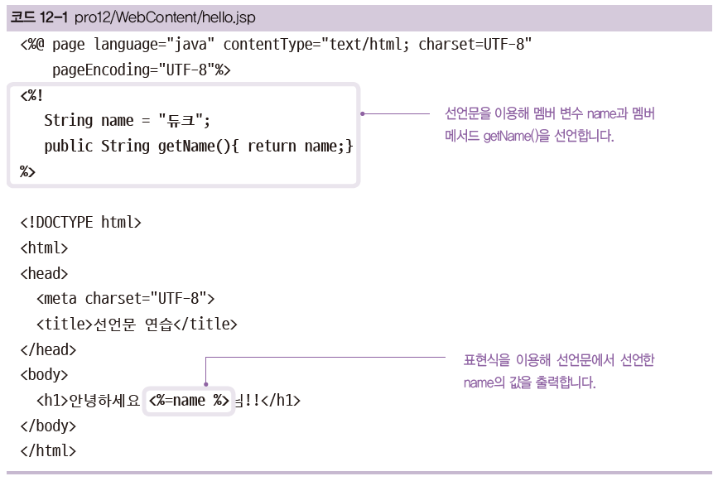
12장 JSP 스크립트 요소 기능
12.2 선언문 사용하기
2. 선언문을 사용한 hello.jsp를 다음과 같이 작성합니다. 선언문은 일반적으로 JSP 페이지의 상단에서 주로
사용합니다.

Slide 6
12장 JSP 스크립트 요소 기능
12.2 선언문 사용하기
<%@ page language="java" contentType="text/html; charset=UTF-8"
pageEncoding="UTF-8"%>
<%!
String name = "듀크";
public String getName(){ return name;}
%>
<!DOCTYPE html>
<html>
<head>
<meta charset="UTF-8">
<title>선언문 연습</title>
</head>
<body>
<h1>안녕하세요 <%=name %>님!!</h1>
</body>
</html>

Slide 7
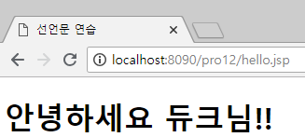
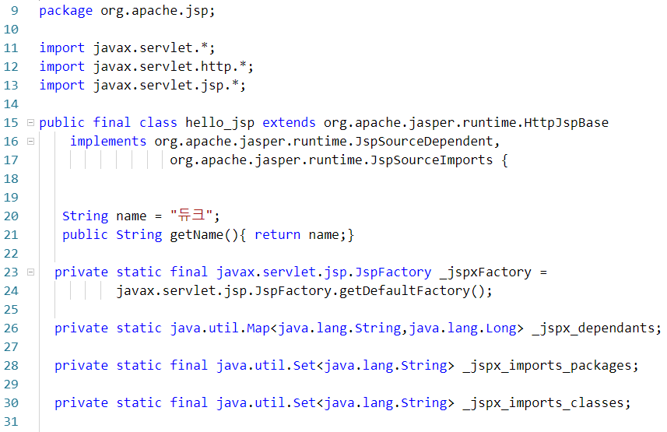
12장 JSP 스크립트 요소 기능
12.2 선언문 사용하기
3. 브라우저에서 http://localhost:8090/pro12/hello.jsp로 요청합니다.
4. 변환된 자바 코드를 보면 선언문에서 선언된 변수와 메서드는 서블릿 클래스의 멤버 변수와 멤버 메서드로
변환된 것을 알 수 있습니다. 따라서 선언문에서 선언된 변수는 JSP(서블릿 클래스) 안에서 자유롭게 접근할 수
있습니다.
서블릿 클래스의 멤버 변수
와 멤버 메서드로 변환됩니다.

Slide 8
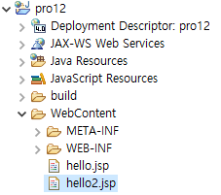
12장 JSP 스크립트 요소 기능
12.3 스크립트릿 사용하기
스크립트릿(Scriptlet)
주로 초기 웹페이지에서 동적인 기능을 구현하기 위해서 사용됨
스크립트릿 형식
<% 자바 코드 %>
12.3.1 JSP에서 스크립트릿 실습
1. JSP에서 스크립트릿 실습을 위해 hello2.jsp 파일을 준비합니다.

Slide 9
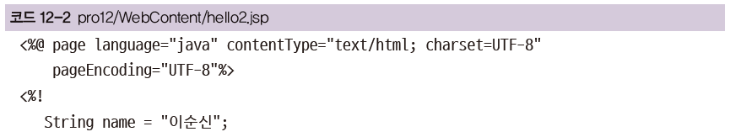
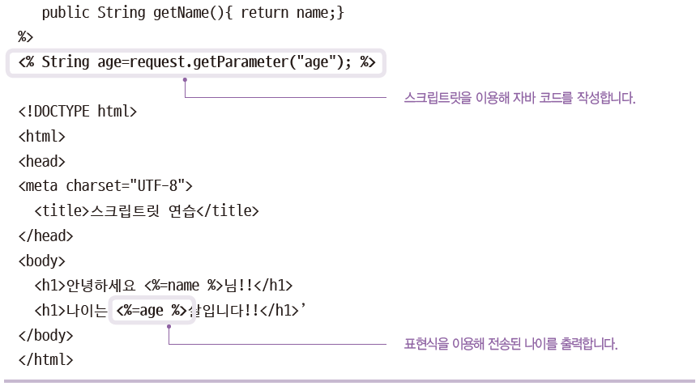
12장 JSP 스크립트 요소 기능
12.3 스크립트릿 사용하기
2. 브라우저에서 JSP로 전송된 값을 얻기 위해 <% %> 안에 자바 코드를 사용하여 age 값을 가져옵니다.

Slide 10
12장 JSP 스크립트 요소 기능
12.3 스크립트릿 사용하기
<%@ page language="java" contentType="text/html; charset=UTF-8"
pageEncoding="UTF-8"%>
<%!
String name = "이순신";
public String getName(){ return name;}
%>
<% String age=request.getParameter("age"); %>
<!DOCTYPE html>
<html>
<head>
<meta charset="UTF-8">
<title>스크립트릿 연습</title>
</head>
<body>
<h1>안녕하세요 <%=name %>님!!</h1>
<h1>나이는 <%=age %>살입니다!!</h1>’
</body>
</html>

Slide 11
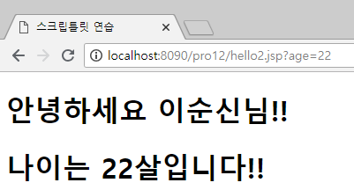
12장 JSP 스크립트 요소 기능
12.3 스크립트릿 사용하기
3. http:localhost:8090/hello2.jsp?age=22로 요청합니다.

Slide 12
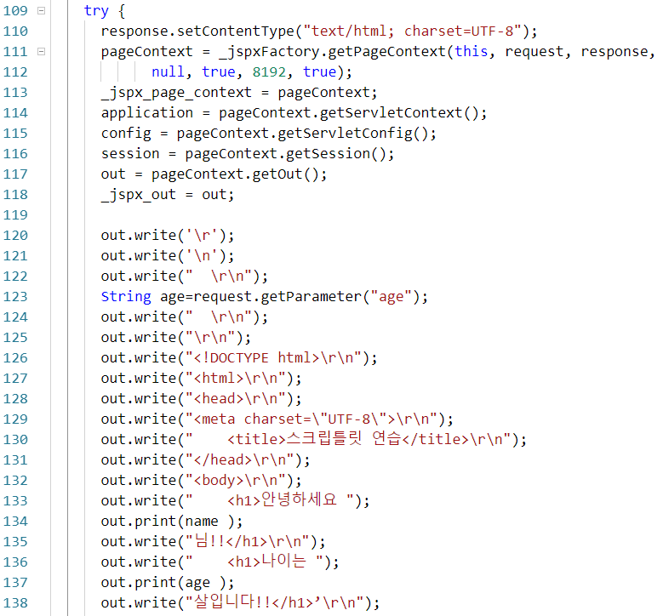
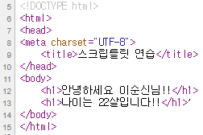
12장 JSP 스크립트 요소 기능
12.3 스크립트릿 사용하기
서블릿으로 변경된 상태
브라우저로 전송된 HTML 태그
서블릿의 _jspService() 메서드 안의 자바 코드로 변환됩니다.
name과 age의 값이 print()로 브라우저로 전송됩니다.
JSP의 스크립트 요소는 브라우저로 전송되지 않고 브라우저로 전송되기 전에 컨테이너에서 자바 코드로 변환됨

Slide 13
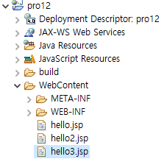
12장 JSP 스크립트 요소 기능
12.4 표현식
표현식(Expression Tag)
JSP 페이지에서 원하는 위치에 값을 출력하는 기능
표현식 형식
<%=값 or 자바 변수 or 자바 식 %>
12.4.1 JSP에서 표현식 실습
1. 다음과 같이 hello3.jsp 파일을 준비합니다.

Slide 14
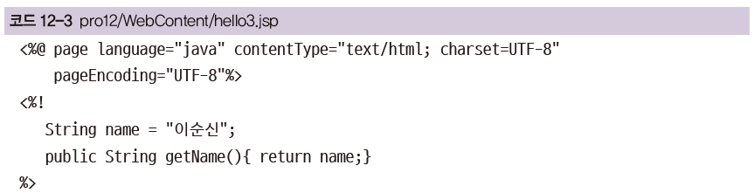
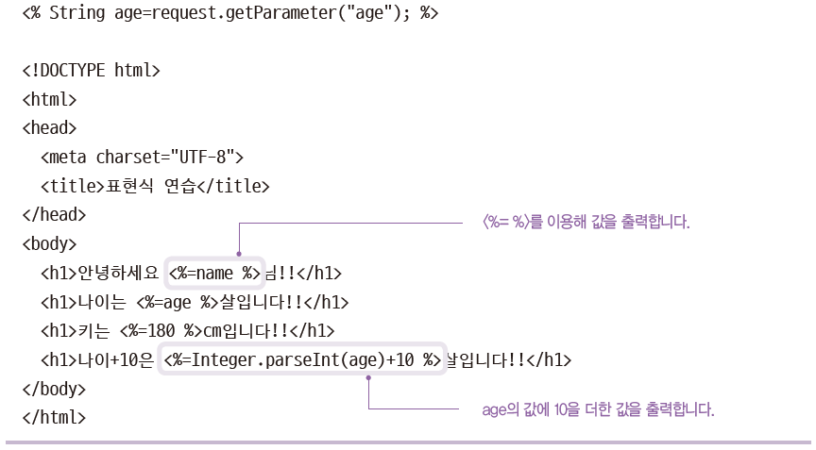
12장 JSP 스크립트 요소 기능
12.4 표현식
2. 다음과 같이 hello3.jsp를 작성합니다.

Slide 15
12장 JSP 스크립트 요소 기능
12.4 표현식
<%@ page language="java" contentType="text/html; charset=UTF-8"
pageEncoding="UTF-8"%>
<%!
String name = "이순신";
public String getName(){ return name;}
%>
<% String age=request.getParameter("age"); %>
<!DOCTYPE html>
<html>
<head>
<meta charset="UTF-8">
<title>표현식 연습</title>
</head>
<body>
<h1>안녕하세요 <%=name %>님!!</h1>
<h1>나이는 <%=age %>살입니다!!</h1>
<h1>키는 <%=180 %>cm입니다!!</h1>
<h1>나이+10은 <%=Integer.parseInt(age)+10 %>살입니다!!</h1>
</body>
</html>

Slide 16
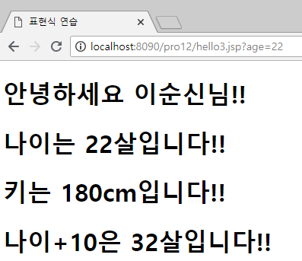
12장 JSP 스크립트 요소 기능
12.4 표현식
3. http://localhost:8090/pro12/hello3.jsp?age=22로 요청하여 결과를 확인합니다.

Slide 17
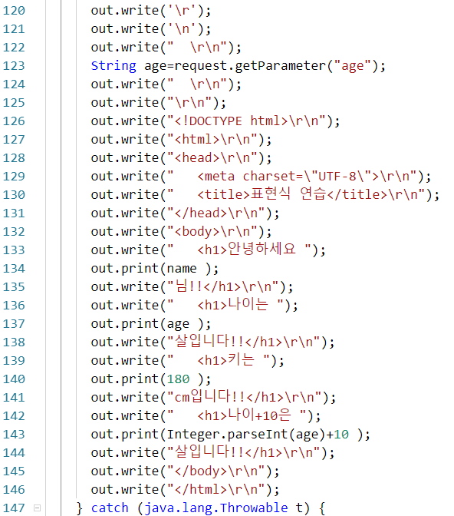
12장 JSP 스크립트 요소 기능
12.4 표현식
표현식의 위치에서 print()를 이용해서 브라우저에 출력합니다.
표현식 안의 값은 print()를 이용해 브라우저에 출력됩니다.

Slide 18
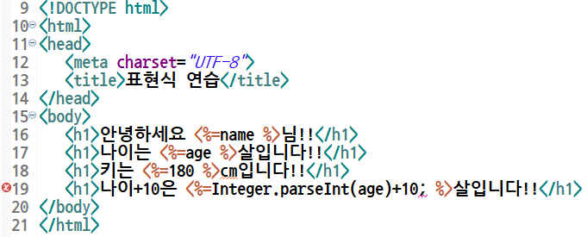
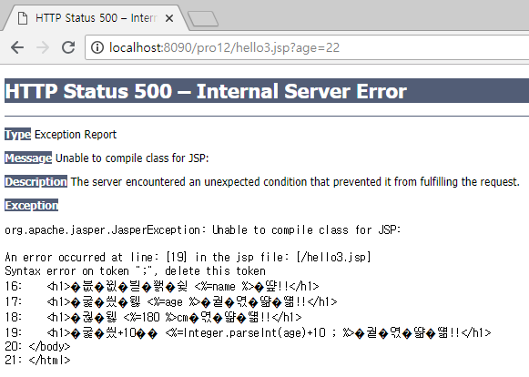
12장 JSP 스크립트 요소 기능
12.4 표현식
선언문에 세미콜론(;) 추가
<%= %> 안의 자바 변수나 자바 식에는 세미콜론(;)이 있으면 안 된다는 것 꼭 기억하세요!

Slide 19
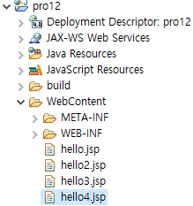
12장 JSP 스크립트 요소 기능
12.5 JSP 주석문 사용하기
JSP에 사용되는 주석문
HTML 주석
자바 주석
JSP 주석
JSP 주석문 형식
<%-- 내용 --%>
12.5.1 JSP 페이지에서 주석문 사용하기
1. 다음과 같이 hello4.jsp 파일을 준비합니다.

Slide 20
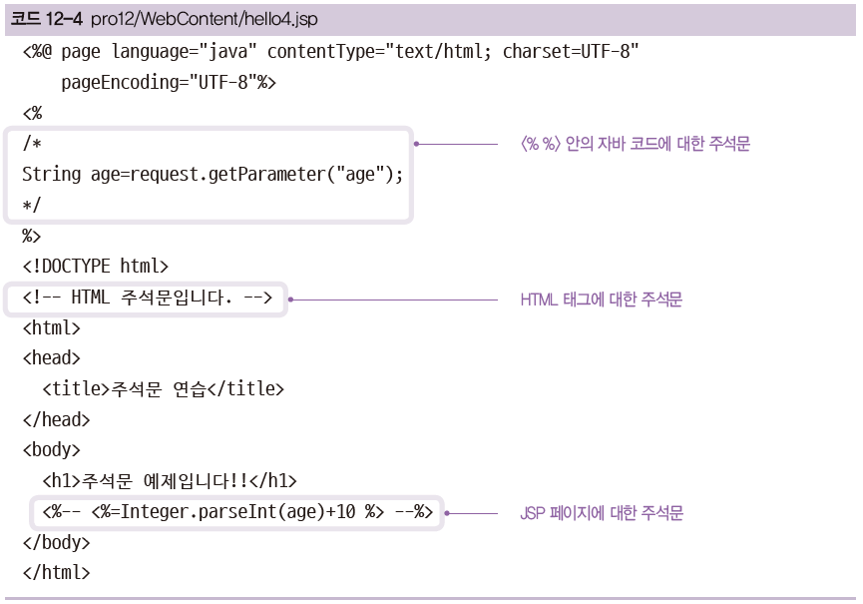
12장 JSP 스크립트 요소 기능
12.5 JSP 주석문 사용하기
2. hello4.jsp를 다음과 같이 작성합니다. JSP 페이지에서 사용되는 여러 가지 주석문이 포함되어 있습니다.

Slide 21
12장 JSP 스크립트 요소 기능
12.5 JSP 주석문 사용하기
<%@ page language="java" contentType="text/html; charset=UTF-8"
pageEncoding="UTF-8"%>
<%
/*
String age=request.getParameter("age");
*/
%>
<!DOCTYPE html>
<!-- HTML 주석문입니다. -->
<html>
<head>
<title>주석문 연습</title>
</head>
<body>
<h1>주석문 예제입니다!!</h1>
<%-- <%=Integer.parseInt(age)+10 %> --%>
</body>
</html>

Slide 22
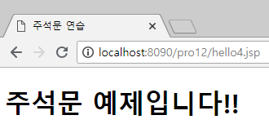
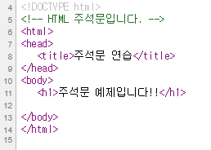
12장 JSP 스크립트 요소 기능
12.5 JSP 주석문 사용하기
3. . http://localhost:8090/pro12/hello4.jsp로 요청합니다.
HTML 주석문은 브라우저로 전달됩니다.

Slide 23
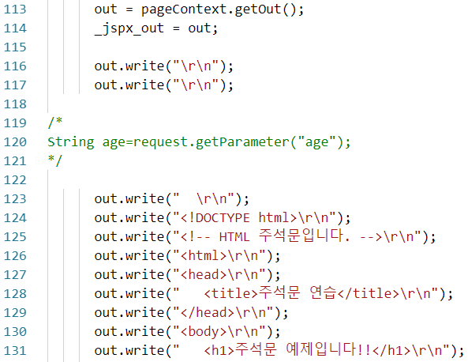
12장 JSP 스크립트 요소 기능
12.5 JSP 주석문 사용하기
자바 주석문은 서블릿으로 변환 시 자바 주석문으로 표시됩니다.
서블릿에 자바 주석문을 표시됩니다.

Slide 24
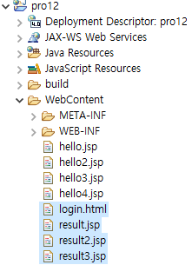
12장 JSP 스크립트 요소 기능
12.6 스크립트 요소 이용해 실습하기
12.6.1 로그인 예제
1. 로그인창에서 ID와 비밀번호를 입력한 후 JSP로 전송하여 출력하는 예제입니다.
다음과 같이 실습 파일 login.html, result.jsp, result2.jsp, result3.jsp를 준비합니다.

Slide 25
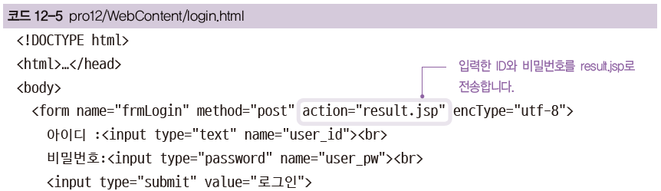
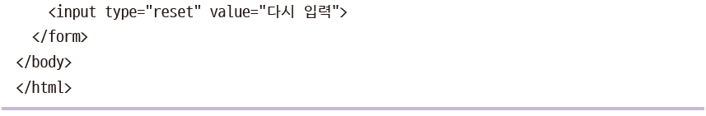
12장 JSP 스크립트 요소 기능
12.6 스크립트 요소 이용해 실습하기
2. login.html을 다음과 같이 작성합니다. 로그인창에서 ID와 비밀번호를 입력한 후 action의 result.jsp로
전송합니다.

Slide 26
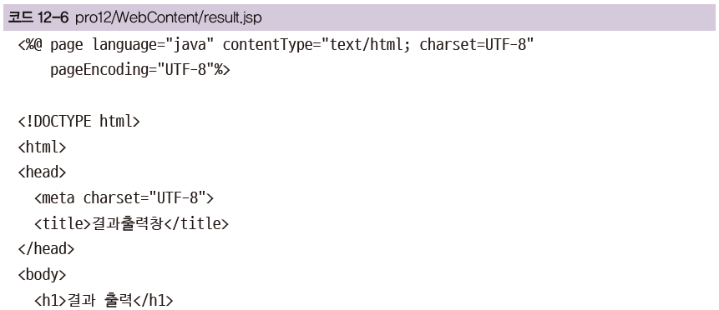
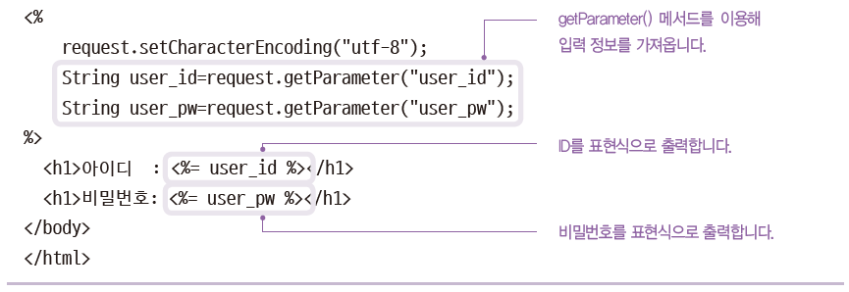
12장 JSP 스크립트 요소 기능
12.6 스크립트 요소 이용해 실습하기
3. result.jsp를 다음과 같이 작성합니다. 스크립트릿을 이용해 전송된 ID와 비밀번호를 가져온 후 표현식을
이용해 변수의 값을 출력합니다.

Slide 27
12장 JSP 스크립트 요소 기능
12.6 스크립트 요소 이용해 실습하기
<%@ page language="java" contentType="text/html; charset=UTF-8"
pageEncoding="UTF-8"%>
<!DOCTYPE html>
<html>
<head>
<meta charset="UTF-8">
<title>결과출력창</title>
</head>
<body>
<h1>결과 출력</h1>
<%
request.setCharacterEncoding("utf-8");
String user_id=request.getParameter("user_id");
String user_pw=request.getParameter("user_pw");
%>
<h1>아이디 : <%= user_id %></h1>
<h1>비밀번호: <%= user_pw %></h1>
</body>
</html>

Slide 28
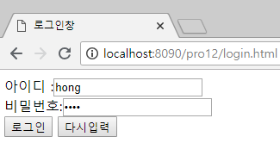
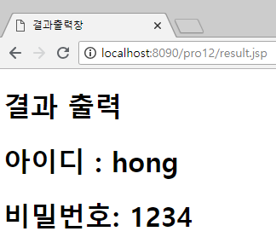
12장 JSP 스크립트 요소 기능
12.6 스크립트 요소 이용해 실습하기
4. http://localhost:8090/pro12/login.html로 요청한 후 ID와 비밀번호를 입력하여 로그인합니다.
5. 로그인 정보가 출력됩니다.

Slide 29
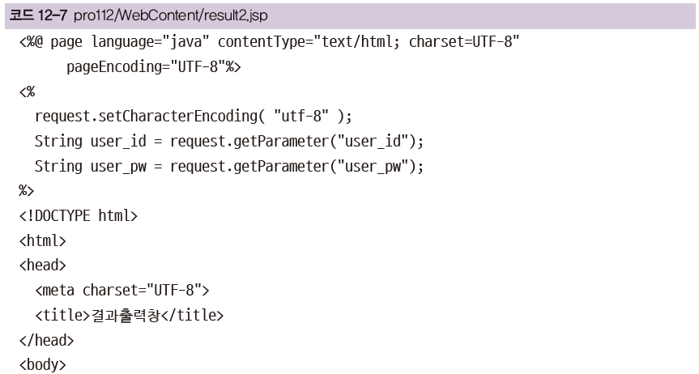
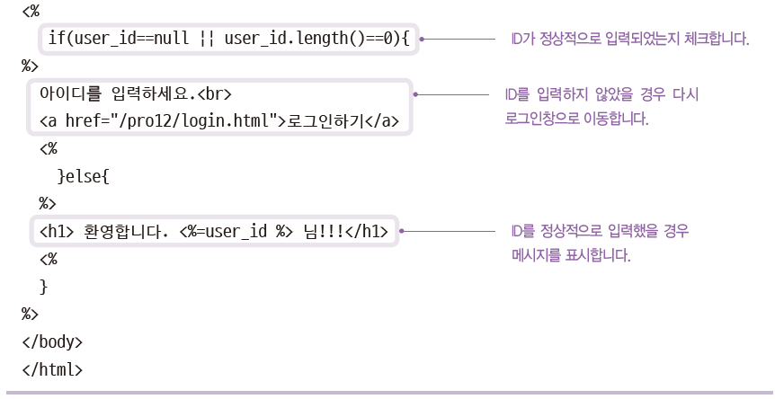
12장 JSP 스크립트 요소 기능
12.6 스크립트 요소 이용해 실습하기
6. 이번에는 한 걸음 더 나아가 스크립트릿 안에 자바 코드를 사용해 ID가 정상적으로 입력되었는지 체크한 후 정상
입력 여부에 따라 동적으로 다른 결과를 출력하도록 구현해 보겠습니다.
result2.jsp를 다음과 같이 작성합니다.

Slide 30
12장 JSP 스크립트 요소 기능
12.6 스크립트 요소 이용해 실습하기
<%@ page language="java" contentType="text/html; charset=UTF-8"
pageEncoding="UTF-8"%>
<%
request.setCharacterEncoding( "utf-8" );
String user_id = request.getParameter("user_id");
String user_pw = request.getParameter("user_pw");
%>
<!DOCTYPE html>
<html>
<head>
<meta charset="UTF-8">
<title>결과출력창</title>
</head>
<body>
<%
if(user_id==null || user_id.length()==0){
%>
아이디를 입력하세요.<br>
<a href="/pro12/login.html">로그인하기</a>
<%
}else{
%>
<h1> 환영합니다. <%=user_id %> 님!!!</h1>
<%
}
%>
</body>
</html>

Slide 31
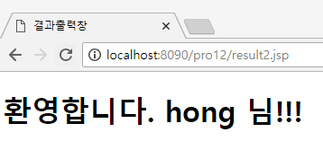
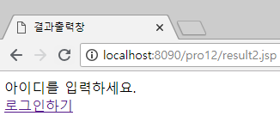
12장 JSP 스크립트 요소 기능
12.6 스크립트 요소 이용해 실습하기
7.login.html의 action 속성을 result2.jsp로 수정 후, 로그인 창에서 먼저 ID를 정상적으로 입력한 후 전송했을
때의 결과를 확인합니다.
8.다음은 ID를 입력하지 않고 전송한 경우입니다.

Slide 32
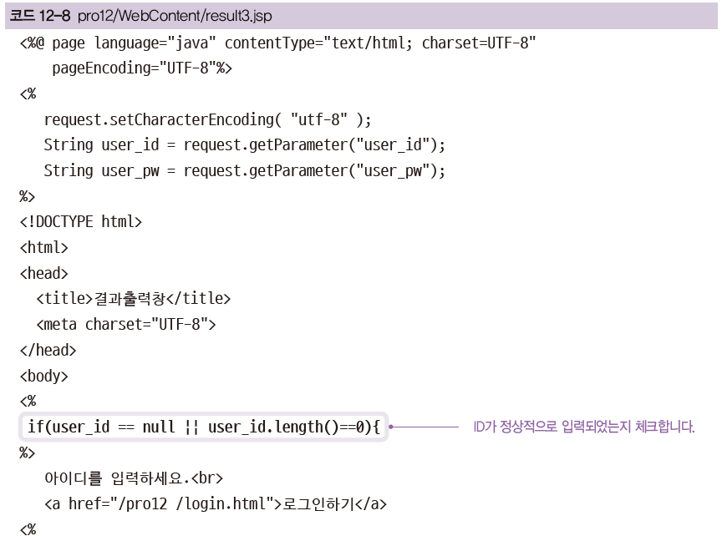
12장 JSP 스크립트 요소 기능
12.6 스크립트 요소 이용해 실습하기
9.로그인 예제를 조금 더 응용해 보겠습니다. 다음과 같이 result3.jsp를 작성합니다.
첫 번째 if문에서 먼저 ID가 입력되었는지 체크한 후 정상적으로 입력되었으면 다시 내부 if문을 수행하여
ID가 admin인지 체크합니다.

Slide 33
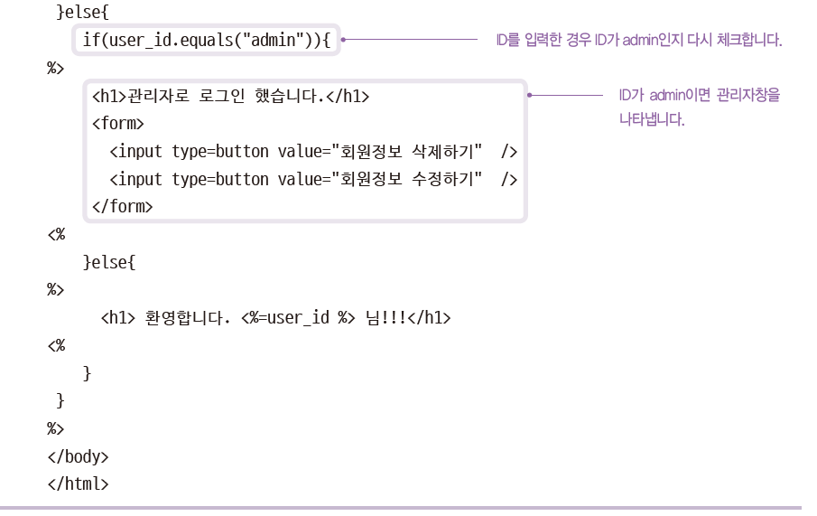
12장 JSP 스크립트 요소 기능
12.6 스크립트 요소 이용해 실습하기

Slide 34
12장 JSP 스크립트 요소 기능
<%@ page language="java" contentType="text/html; charset=UTF-8"
pageEncoding="UTF-8"%>
<%
request.setCharacterEncoding( "utf-8" );
String user_id = request.getParameter("user_id");
String user_pw = request.getParameter("user_pw");
%>
<!DOCTYPE html>
<html>
<head>
<title>결과출력창</title>
<meta charset="UTF-8">
</head>
<body>
<%
if(user_id == null || user_id.length()==0){
%>
아이디를 입력하세요.<br>
<a href="/pro12 /login.html">로그인하기</a>
<%
}else{
if(user_id.equals("admin")){
%>
<h1>관리자로 로그인 했습니다.</h1>
<form>
<input type=button value="회원정보 삭제하기" />
<input type=button value="회원정보 수정하기" />
</form>
<%
}else{
%>
<h1> 환영합니다. <%=user_id %> 님!!!</h1>
<%
}
}
%>
</body> </html>
12.6 스크립트 요소 이용해 실습하기

Slide 35
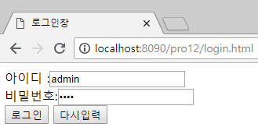
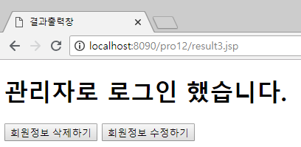
12장 JSP 스크립트 요소 기능
12.6 스크립트 요소 이용해 실습하기
10. 다음은 admin으로 로그인했을 때의 실행 결과입니다.
11. 관리자창이 나타납니다.

Slide 36
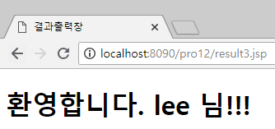
12장 JSP 스크립트 요소 기능
12.6 스크립트 요소 이용해 실습하기
12. 다른 ID로 로그인 시 “환영합니다. lee 님!!!”이라는 메시지가 나타납니다.

Slide 37
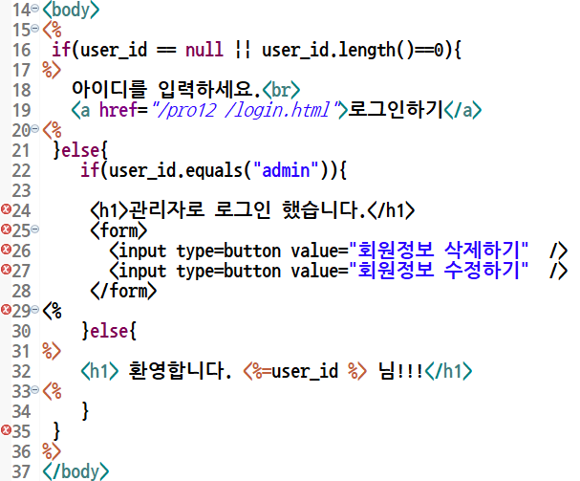
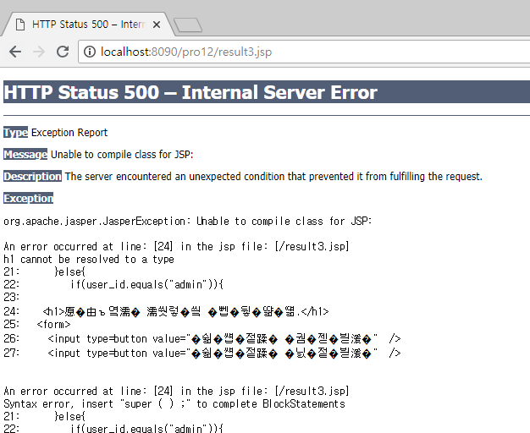
12장 JSP 스크립트 요소 기능
12.6 스크립트 요소 이용해 실습하기
주의
JSP 페이지의 화면 기능이 복잡해질수록 스크립트릿의 자바 코드와 HTML 태그가 같이 표시되므로 코드가복잡해질 수 있습니다. 따라서 들여쓰기를 습관화해서 스크립트릿의 여닫는 부분이나 자바 코드의 괄호 여닫는 부분이 틀리지 않도록 주의해서 작성해야 합니다.
23행의 %>가 누락된 경우
JSP 실행 시 스크립트릿 오류 출력

Slide 38
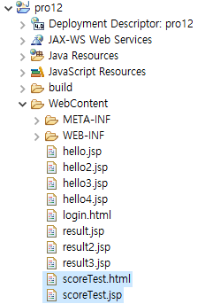
12장 JSP 스크립트 요소 기능
12.6 스크립트 요소 이용해 실습하기
12.6.1 학점 변환 예제
1. 다음과 같이 scoreTest.html, scoreTest.jsp 파일을 준비합니다.

Slide 39
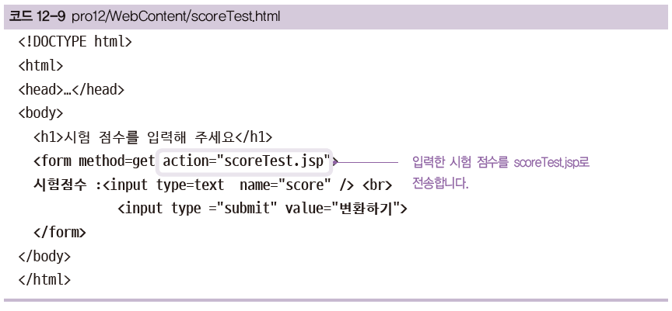
12장 JSP 스크립트 요소 기능
12.6 스크립트 요소 이용해 실습하기
2. scoreTest.html을 다음과 같이 작성합니다. 사용자로부터 시험 점수를 입력 받아 scoreTest.jsp로 전송합니다.
<!DOCTYPE html>
<html>
<head>
<title>시험점수입력창</title>
<meta charset="UTF-8">
</head>
<body>
<h1>시험 점수를 입력해 주세요</h1>
<form method=get action="scoreTest.jsp">
시험점수 :<input type=text name="score" /> <br>
<input type ="submit" value="변환하기">
</form>
</body>
</html>

Slide 40
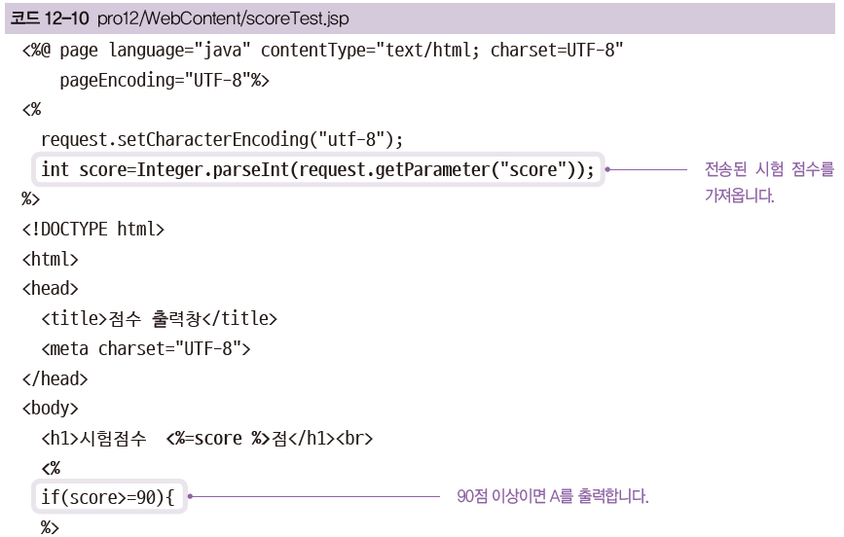
12장 JSP 스크립트 요소 기능
12.6 스크립트 요소 이용해 실습하기
3. scoreTest.jsp를 다음과 같이 작성합니다. scoreTest.html로부터 받은 점수를 다중 if~else if문을 이용해
학점으로 변환합니다.

Slide 41
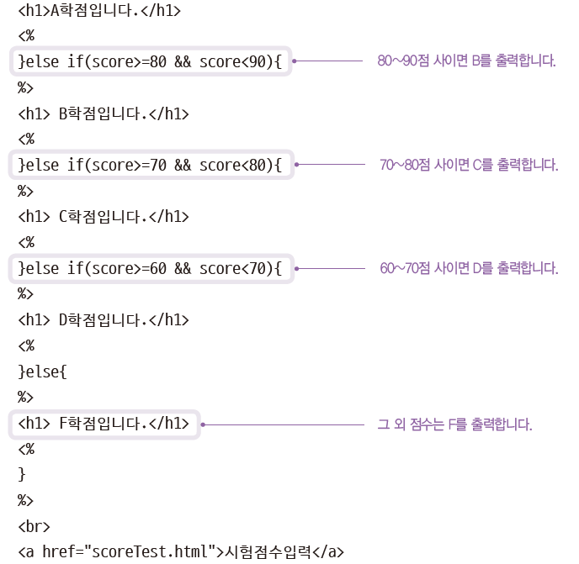
12장 JSP 스크립트 요소 기능
12.6 스크립트 요소 이용해 실습하기

Slide 42
12장 JSP 스크립트 요소 기능
<%@ page language="java" contentType="text/html; charset=UTF-8"
pageEncoding="UTF-8"%>
<%
request.setCharacterEncoding("utf-8");
int score=Integer.parseInt(request.getParameter("score"));
%>
<!DOCTYPE html>
<html>
<head>
<title>점수 출력창</title>
<meta charset="UTF-8">
</head>
12.6 스크립트 요소 이용해 실습하기
<body>
<h1>시험점수 <%=score %>점</h1><br>
<%
if(score>=90){
%>
<h1>A학점입니다.</h1>
<%
}else if(score>=80 && score<90){
%>
<h1> B학점입니다.</h1>
<%
}else if(score>=70 && score<80){
%>
<h1> C학점입니다.</h1>
<%
}else if(score>=60 && score<70){
%>
<h1> D학점입니다.</h1>
<%
}else{
%>
<h1> F학점입니다.</h1>
<%
}
%>
<br>
<a href="scoreTest.html">시험점수입력</a>
</body>
</html>

Slide 43
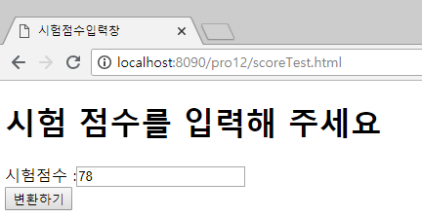
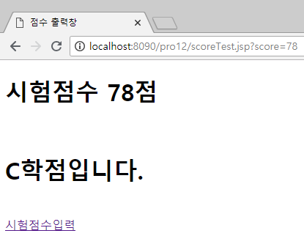
12장 JSP 스크립트 요소 기능
12.6 스크립트 요소 이용해 실습하기
4. http://localhost:8090/pro12/scoreTest.html로 요청하여 시험점수 입력창에 시험 점수를 입력한 후 변환하기를
클릭합니다.
5. 시험 점수를 학점으로 변환하여 출력합니다.

Slide 44
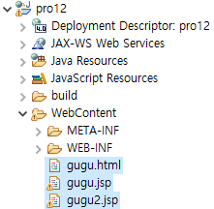
12장 JSP 스크립트 요소 기능
12.6 스크립트 요소 이용해 실습하기
12.6.3 구구단 출력 예제
1. 구구단 예제 실습 파일인 gugu.html, gugu.jsp, gugu2.jsp를 준비합니다.

Slide 45
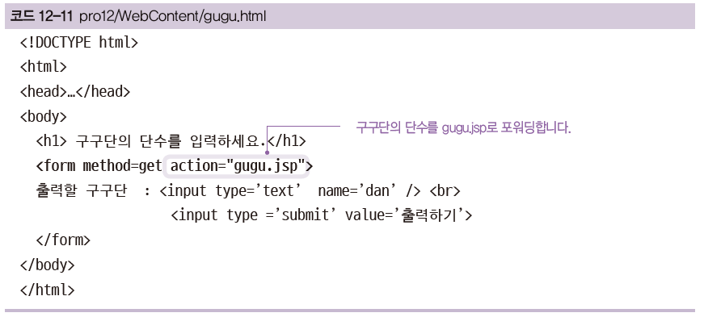
12장 JSP 스크립트 요소 기능
12.6 스크립트 요소 이용해 실습하기
2. gugu.html을 다음과 같이 작성합니다. 출력할 구구단의 단수를 입력 받아 gugu.jsp로 전송합니다.
전송합니다.
<!DOCTYPE html>
<html>
<head>
<title>단수 입력창</title>
<meta charset="UTF-8">
</head>
<body>
<h1> 구구단의 단수를 입력하세요.</h1>
<form method=get action="gugu.jsp">
출력할 구구단 : <input type=text name="dan" /> <br>
<input type ="submit" value="출력하기">
</form>
</body>
</html>

Slide 46
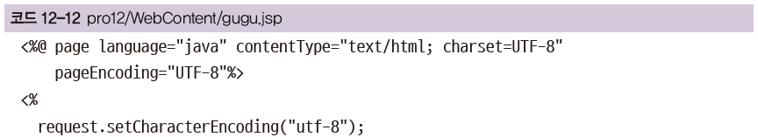
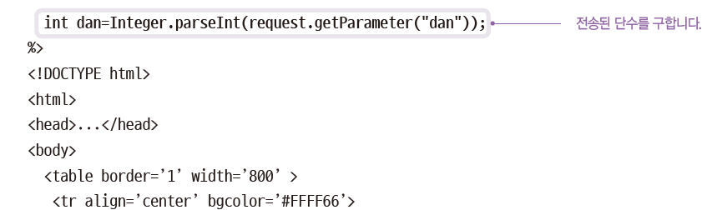
12장 JSP 스크립트 요소 기능
12.6 스크립트 요소 이용해 실습하기
3. gugu.jsp를 다음과 같이 작성합니다. 스크립트릿 안에서 자바 for문을 이용해 <table> 태그의 행을 나타내는
<tr> 태그를 연속해서 브라우저로 출력합니다.

Slide 47

12장 JSP 스크립트 요소 기능
12.6 스크립트 요소 이용해 실습하기

Slide 48
12장 JSP 스크립트 요소 기능
<%@ page language="java" contentType="text/html; charset=UTF-8"
pageEncoding="UTF-8"%>
<%
request.setCharacterEncoding("utf-8");
int dan=Integer.parseInt(request.getParameter("dan"));
%>
<!DOCTYPE html>
<html>
<head>
<meta charset="UTF-8">
<title>구구단 출력창</title>
</head>
<body>
<table border=1 width=800 >
<tr align=center bgcolor="#FFFF66">
<td colspan=2><%= dan %>단 출력 </td>
</tr>
<%
for(int i=1; i<10;i++){
%>
<tr align=center>
<td width=400>
<%=dan %> * <%=i %>
</td>
<td width=400>
<%=i*dan %>
</td>
</tr>
<%
}
%>
</table>
</body>
</html>
12.6 스크립트 요소 이용해 실습하기

Slide 49

12장 JSP 스크립트 요소 기능
12.6 스크립트 요소 이용해 실습하기
4. http://localhost:8090/pro12/gugu.html로 요청하여 입력창에서 단수를 입력한 후 전송합니다.

Slide 50

12장 JSP 스크립트 요소 기능
12.6 스크립트 요소 이용해 실습하기
5. for문을 이용해 구구단을 리스트로 출력합니다.

Slide 51

12장 JSP 스크립트 요소 기능
12.6 스크립트 요소 이용해 실습하기
6. 다음과 같이 gugu2.jsp를 작성합니다. if문에서 for 반복문의 반복 변수 i를 사용해 홀수인지 짝수인지를
체크합니다. 그런 다음 <tr> 태그의 bgcolor 속성 값을 다르게 설정하여 브라우저로 출력합니다.

Slide 52
12장 JSP 스크립트 요소 기능
<meta charset="UTF-8">
<title>구구단 출력창</title>
</head>
<body>
<table border=1 width=800 align=center>
<tr align=center bgcolor="#FFFF66">
<td colspan=2><%= dan %> 단 출력 </td>
</tr>
<%
for(int i=1; i<10;i++){
%>
<%
if(i%2==1){
%>
<tr align=center bgcolor="#CCFF66">
<%
}else{
%>
<tr align=center bgcolor="#CCCCFF">
<%
}
%>
<td width=400>
<%=dan %> * <%=i %>
</td>
<td width=400>
<%=i*dan %>
</td>
</tr>
<%
}
%>
</table></body></html>
12.6 스크립트 요소 이용해 실습하기
if문안에 <tr> 시작태그가 2개이지만, 둘 중 하나만 선택되기 때문에 </tr>끝태그는 1개다.

Slide 53

12장 JSP 스크립트 요소 기능
12.6 스크립트 요소 이용해 실습하기
7. 브라우저에서 실행하면 홀수 행과 짝수 행의 배경색이 다르게 출력됩니다.

Slide 54

12장 JSP 스크립트 요소 기능
12.6 스크립트 요소 이용해 실습하기
12.6.4 이미지 리스트 출력 예제
1. imageList.jsp를 생성하고 실습 이미지인 duke.png를 추가합니다.

Slide 55

12장 JSP 스크립트 요소 기능
12.6 스크립트 요소 이용해 실습하기
2. imageList.jsp를 다음과 같이 작성합니다. for 반복문을 이용해 <ul> 태그 안에 <li> 태그를 연속적으로 출력해서
이미지를 나타냅니다.

Slide 56

12장 JSP 스크립트 요소 기능
<%@ page language="java" contentType="text/html; charset=UTF-8"
pageEncoding="UTF-8"%>
<!DOCTYPE html>
<html>
<head>
<style>
.lst_type{overflow:hidden;width:80%;padding:0 10px 10px; margin:0 auto}
.lst_type li{overflow:hidden;clear:both;margin:10px 0 0;color:#2d2c2d;
font-family:'돋움',Dotum;font-size:12px;line-height:100px;
list-style:none ; border-bottom: 2px solid lightgray;position:relative; }
.lst_type li img{display:inline;float:left;position:absolute; }
.lst_type li a{color:#2d2c2d;text-decoration:none; margin-left:340px}
.lst_type li a:hover{text-decoration:underline}
.lst_type li span{color:blue; margin-left:330px;font-family:'돋움',Dotum;font-size:14px; }
</style>
<meta charset="UTF-8">
<title>이미지리스트창</title>
</head>
12.6 스크립트 요소 이용해 실습하기
# - 미처리, 추후 처리예정
<body>
<ul class="lst_type">
<li>
<span style='margin-left:50px' >이미지 </span>
<span >이미지 이름</span>
<span >선택하기</span>
</li>
<%
for(int i=0 ; i<10; i++){
%>
<li>
<a href='#' style='margin-left:50px' >
<img src='image/duke.png' width='90' height='90' alt='' /></a>
<a href='#' ><strong>이미지 이름: 듀크<%=i %> </strong></a>
<a href='#' > <input name='chk<%=i %>' type='checkbox' /></a>
</li>
<%
}
%>
</ul>
</body></html>

Slide 57

12장 JSP 스크립트 요소 기능
12.6 스크립트 요소 이용해 실습하기
3. http://localhost:8090/pro12/imageList.jsp로 요청하면 다음과 같이 출력됩니다.

Slide 58

12장 JSP 스크립트 요소 기능
12.6 스크립트 요소 이용해 실습하기
검색 상품 리스트 출력

Slide 59
12장 JSP 스크립트 요소 기능
12.6 스크립트 요소 이용해 실습하기
JSP 프리컴파일( Precompile) 기능
브라우저에서 서블릿으로 최초 요청을 보내면 먼저 톰캣이 컴파일을 한 후 실행을 합니다. 따라서 톰캣은 시작 시 미리 서블릿을 메모리에 로드해서 사용하는 방법을 제공합니다(8.6절 참고). JSP도 최초 요청 시 변환 과정을 거치기 때문에 실행이 늦어지게 됩니다. 따라서 톰켓 컨테이너에서는 JSP Precompile 기능을 제공해 미리 JSP를 컴파일함으로써 요청 시 바로 처리할 수 있도록 하고 있습니다. 웹 애플리케이션 개발 시에는 JSP에 변경 사항이 자주 발생하므로 그다지 필요할 것 같지 않지만 실제 서비스를 제공할 때는 사용하면 좋은 기능입니다. 자세한 내용은 톰캣 홈페이지에서 확인하세요.

Slide 60

12장 JSP 스크립트 요소 기능
12.7내장 객체(내장 변수) 기능
내장 객체(내장 변수)
JSP가 서블릿으로 변환 시 컨테이너가 자동으로 생성 시키는 서블릿 멤버 변수

Slide 61
12장 JSP 스크립트 요소 기능
12.7내장 객체(내장 변수) 기능
JSP에서 제공하는 내장 객체들
내장객체 | 서블릿 | 설명
request | javax.servlet.http.HttpServletRequest | 클라이언트의 요청 정보를 저장합니다.
response | javax.servlet.http.HttpServletResponse | 응답 정보를 저장합니다.
out | javax.servlet.jsp.JspWriter | JSP 페이지에서 결과를 출력합니다.
session | javax.servlet.http.HttpSession | 세션 정보를 저장합니다.
application | javax.servlet.ServletContext | 컨텍스트 정보를 저장합니다.
pageContext | javax.servlet.jsp.PageContext | JSP 페이지에 대한 정보를 저장합니다.
page | java.lang.Object | JSP 페이지의 서블릿 인스턴스를 저장합니다
config | javax.servlet.ServletConfig | JSP 페이지에 대한 설정 정보를 저장합니다.
exception | java.lang.Exception | 예외 발생 시 예외를 처리합니다
내장 객체들의 스코프
내장객체 | 서블릿 | 스코프
page | this | 한 번의 요청에 대해 하나의 JSP 페이지를 공유합니다.
request | HttpServletRequest | 한 번의 요청에 대해 같은 요청을 공유하는 JSP 페이지를 공유합니다.
session | HttpSession | 같은 브라우저에서 공유합니다.
application | ServletContext | 같은 애플리케이션에서 공유합니다.

Slide 62

12장 JSP 스크립트 요소 기능
12.7내장 객체(내장 변수) 기능
12.7.1 session 내장 객체에 데이터 바인딩 실습
1. JSP 파일이 많아지므로 test01 폴더를 만든 후 session1.jsp, session2.jsp 등 실습 파일들을 생성합니다.
세션 객체를 활용하려면 브라우저에서 만약 쿠키가 차단되어 있으면 해제해야 한다.

Slide 63

12장 JSP 스크립트 요소 기능
12.7내장 객체(내장 변수) 기능
2. SessionTest 클래스를 다음과 같이 작성합니다.

Slide 64
12장 JSP 스크립트 요소 기능
12.7내장 객체(내장 변수) 기능
package sec01.ex01;
import java.io.IOException;
import java.io.PrintWriter;
import javax.servlet.ServletException;
import javax.servlet.annotation.WebServlet;
import javax.servlet.http.HttpServlet;
import javax.servlet.http.HttpServletRequest;
import javax.servlet.http.HttpServletResponse;
import javax.servlet.http.HttpSession;
@WebServlet("/sess")
public class SessionTest extends HttpServlet {
private static final long serialVersionUID = 1L;
protected void doGet(HttpServletRequest request, HttpServletResponse response) throws ServletException, IOException {
response.setContentType("text/html;charset=utf-8");
PrintWriter pw = response.getWriter();
HttpSession session = request.getSession();
session.setAttribute("name", "이순신");
pw.println("<html><body>");
pw.println("<h1>세션에 이름을 바인딩합니다.</h1>");
pw.println("<a href='/pro12/test01/session1.jsp'>첫번째 페이지로 이동하기 </a>");
pw.println("</body></html>");
}
}

Slide 65




12장 JSP 스크립트 요소 기능
12.7내장 객체(내장 변수) 기능
3. session1.jsp 파일을 다음과 같이 작성합니다.
1
2
두

Slide 66
12장 JSP 스크립트 요소 기능
12.7내장 객체(내장 변수) 기능
<%@ page language="java" contentType="text/html; charset=UTF-8"
pageEncoding="UTF-8"%>
<%
String name=(String)session.getAttribute("name");
session.setAttribute("address","서울시 강남구");
%>
<!DOCTYPE html>
<html>
<head>
<meta charset="UTF-8">
<title>session 내장 객체 테스트1</title>
</head>
<body>
이름은 <%=name %>입니다.<br>
<a href=session2.jsp>두번째 페이지로 이동</a>
</body>
</html>

Slide 67

12장 JSP 스크립트 요소 기능
12.7내장 객체(내장 변수) 기능
4. session2.jsp에서는 getAttribute()를 이용해 서블릿과 JSP에서 session에 바인딩된 name과 address 값을
가져옵니다.
내장 객체 테스트2

Slide 68
12장 JSP 스크립트 요소 기능
12.7내장 객체(내장 변수) 기능
<%@ page language="java" contentType="text/html; charset=UTF-8"
pageEncoding="UTF-8"%>
<%
String name=(String)session.getAttribute("name");
String address = (String)session.getAttribute("address");
%>
<!DOCTYPE html>
<html>
<head>
<meta charset="UTF-8">
<title>session 내장 객체 테스트2</title>
</head>
<body>
이름은 <%=name %>입니다.<br>
주소는 <%=address %>입니다.
</body>
</html>

Slide 69


12장 JSP 스크립트 요소 기능
12.7내장 객체(내장 변수) 기능
5. 다음은 최초 서블릿에 요청한 결과입니다. 서블릿 요청 시 session 객체에 name을 바인딩합니다.
6. 첫번째 페이지로 이동하기 클릭 시 서블릿에서 바인딩한 name을 출력합니다.
두번째 페이지로 이동을 클릭합니다.

Slide 70

12장 JSP 스크립트 요소 기능
12.7내장 객체(내장 변수) 기능
6. 서블릿과 첫 번째 JSP에서 바인딩한 이름(name)과 주소(address)를 출력합니다.

Slide 71

12장 JSP 스크립트 요소 기능
12.7내장 객체(내장 변수) 기능
12.7.2 application 내장 객체에 데이터 바인딩 실습
1. 다음과 같이 appTest1.jsp, appTest2.jsp 실습 파일을 준비합니다.

Slide 72

12장 JSP 스크립트 요소 기능
12.7내장 객체(내장 변수) 기능
2. appTest1.jsp를 다음과 같이 작성합니다. session과 application 내장 객체에 name과 address 값을
바인딩합니다.

Slide 73
12장 JSP 스크립트 요소 기능
12.7내장 객체(내장 변수) 기능
<%@ page language="java" contentType="text/html; charset=UTF-8"
pageEncoding="UTF-8"%>
<%
session.setAttribute("name","이순신");
application.setAttribute("address","서울시 성동구");
%>
<!DOCTYPE html>
<html>
<head>
<meta charset="UTF-8">
<title>내장 객체 스코프 테스트1</title>
</head>
<body>
<h1>이름과 주소를 저장합니다.</h1>
<a href=appTest2.jsp>두번째 웹페이지로 이동</a>
</body>
</html>

Slide 74

12장 JSP 스크립트 요소 기능
12.7내장 객체(내장 변수) 기능
3. appTest2.jsp를 다음과 같이 작성합니다. 첫 번째 JSP에서 session과application 내장 객체에 바인딩한 값을
가져옵니다

Slide 75
12장 JSP 스크립트 요소 기능
12.7내장 객체(내장 변수) 기능
<%@ page language="java" contentType="text/html; charset=UTF-8"
pageEncoding="UTF-8"%>
<%
String name=(String)session.getAttribute("name");
String address=(String)application.getAttribute("address");
%>
<!DOCTYPE html>
<html>
<head>
<meta charset="UTF-8">
<title>내장 객체 스코프 테스트2</title>
</head>
<body>
<h1>이름은 <%=name %>입니다.</h1>
<h1>주소는 <%=address %>입니다.</h1>
</body>
</html>

Slide 76


12장 JSP 스크립트 요소 기능
12.7내장 객체(내장 변수) 기능
4. http://localhost:8090/pro12/test01/appTest1.jsp로 요청합니다. 첫 번째 JSP에서 name과 address를
session과 application에 바인딩합니다.
5. 같은 브라우저에서 요청할 경우 두 번째 JSP에서 session과 application에 접근할 수 있습니다.

Slide 77

12장 JSP 스크립트 요소 기능
12.7내장 객체(내장 변수) 기능
하지만 익스플로러에서는 application의 값에만 접근할 수 있습니다.
다른 브라우저에서는 session 스코프가
적용되지 않습니다.

Slide 78

12장 JSP 스크립트 요소 기능
12.7내장 객체(내장 변수) 기능
12.7.3 request 내장 객체에 데이터 바인딩 실습
1. request 내장 객체 실습 파일인 request1.jsp, request2.jsp를 준비합니다

Slide 79

12장 JSP 스크립트 요소 기능
12.7내장 객체(내장 변수) 기능
2. 첫 번째 JSP인 request1.jsp를 다음과 같이 작성합니다.
pro12/WebApp/test01/request1.jsp
request2.jsp

Slide 80
12장 JSP 스크립트 요소 기능
12.7내장 객체(내장 변수) 기능
<%@ page language="java" contentType="text/html; charset=UTF-8"
import="javax.servlet.RequestDispatcher"
pageEncoding="UTF-8"
%>
<%
request.setAttribute("name","이순신");
request.setAttribute("address","서울시 강남구");
%>
<!DOCTYPE html>
<html>
<head>
<meta charset="UTF-8">
<title>첫 번째 JSP</title>
</head>
<body>
<%
RequestDispatcher dispatch = request.getRequestDispatcher("request2.jsp");
dispatch.forward(request, response);
%>
</body>
</html>

Slide 81

12장 JSP 스크립트 요소 기능
12.7내장 객체(내장 변수) 기능
3. 두 번째 JSP인 request2.jsp를 다음과 같이 작성합니다.
pro12/WebApp/test01/request2.jsp
내장객체 request에 바인딩된 값을 반환하기 때문에 getAttribute()를 사용한다.

Slide 82
12장 JSP 스크립트 요소 기능
12.7내장 객체(내장 변수) 기능
<%@ page language="java" contentType="text/html; charset=UTF-8"
pageEncoding="UTF-8"%>
<%
String name=(String)request.getAttribute("name");
String address=(String)request.getAttribute("address");
%>
<!DOCTYPE html>
<html>
<head>
<meta charset="UTF-8">
<title>두 번째 JSP</title>
</head>
<body>
<h1>이름은 <%=name %>입니다.</h1>
<h1>주소는 <%=address %>입니다.</h1>
</body>
</html>

Slide 83

12장 JSP 스크립트 요소 기능
12.7내장 객체(내장 변수) 기능
4. 브라우저에서 request1.jsp로 요청하면 request 객체에 바인딩한 후 request2.jsp로 포워딩하여 이름과 주소를
출력합니다.

Slide 84

12장 JSP 스크립트 요소 기능
12.7내장 객체(내장 변수) 기능
12.7.4 out 내장 객체 이용해 데이터 출력하기
1. 다음과 같이 실습 파일 out1.jsp, out2.jsp를 준비합니다.
WebApp

Slide 85

12장 JSP 스크립트 요소 기능
12.7내장 객체(내장 변수) 기능
2. 첫 번째 JSP 페이지인 out1.jsp를 작성합니다. 이름과 나이를 두 번째 JSP로 전송합니다.
<%@ page language="java" contentType="text/html; charset=UTF-8"
pageEncoding="UTF-8"%>
<!DOCTYPE html>
<html>
<head>
<title>데이터입력창</title>
<meta charset="UTF-8">
</head>
<body>
<form method="post" action="out2.jsp">
이름:<input type="text" name="name"><br>
나이: <input type="text" name="age"><br>
<input type ="submit" value="전송">
</form>
</body>
</html>

Slide 86

12장 JSP 스크립트 요소 기능
12.7내장 객체(내장 변수) 기능
3. 두 번째 JSP 페이지인 out2.jsp를 작성합니다.
인자(parameter)로 전송되어 오기 때문에 getParameter()를 사용한다.

Slide 87

12장 JSP 스크립트 요소 기능
12.7내장 객체(내장 변수) 기능

Slide 88
12장 JSP 스크립트 요소 기능
<%@ page language="java" contentType="text/html; charset=UTF-8"
pageEncoding="UTF-8"%>
<%
request.setCharacterEncoding( "utf-8" );
String name=request.getParameter("name");
String age=request.getParameter("age");
%>
12.7내장 객체(내장 변수) 기능
<!DOCTYPE html>
<html>
<head>
<meta charset="UTF-8">
<title>데이터출력창</title>
</head>
<body>
<%
if(name!=null ||name.length()!=0){
%>
<h1><%=name %> ,<%=age %> </h1>
<%
}else{
%>
<h1>이름을 입력하세요</h1>
<%
}
%>
<%
if(name!=null ||name.length()!=0){
%>
<h1><% out.println(name+" , "+age); %></h1>
<%
}else{
%>
<h1>이름을 입력하세요</h1>
<%
}
%>
</body>
</html>
표현식과 out 내장객체 2개를 구현했다. 따라서 동일한 결과가 2개 나온다.

Slide 89


12장 JSP 스크립트 요소 기능
12.7내장 객체(내장 변수) 기능
4. 브라우저에서 요청하여 이름과 나이를 입력한 후 전송합니다.
5. 전달받은 정보를 표현식과 out 내장 객체로 출력합니다.

Slide 90

12장 JSP 스크립트 요소 기능
12.8 JSP 페이지 예외 처리하기
사용자 입장에선 예외 발생 시 웹 페이지에 코드 출력 시 사이트에 큰 문제가 발생한 것으로 인식함
예외 처리 전용 페이지로 예외 처리 시 신뢰 있고 친화적인 웹 페이지가 가능

Slide 91
12장 JSP 스크립트 요소 기능
12.8 JSP 페이지 예외 처리하기
12.8.1 JSP 페이지 예외 처리 과정
JSP 예외 처리 페이지 만드는 과정
addException.jsp
add.jsp
실습예제 예외 처리 과정
exception 내장 객체를 사용해서
예외 처리를 합니다.

Slide 92

12장 JSP 스크립트 요소 기능
12.8 JSP 페이지 예외 처리하기
12.8.2 JSP 페이지 예외 처리 실습
1. 실습을 위해 WebContent 아래 test02 폴더를 만들고 다음과 같이 add.html, add.jsp, addException.jsp
파일들을 준비합니다.
WebApp

Slide 93

12장 JSP 스크립트 요소 기능
12.8 JSP 페이지 예외 처리하기
2. add.html을 다음과 같이 작성합니다. 입력창에서 숫자를 입력 받아 action에 지정한 add.jsp로 전송합니다.
<!DOCTYPE html>
<html>
<head>
<title>합계</title>
</head>
<body>
자연수를 입력하세요.
<form action='add.jsp'>
1 부터 <input type='text' name='num'>
<input type='submit' value='계산하기'>
</form>
</body>
</html>

Slide 94

12장 JSP 스크립트 요소 기능
12.8 JSP 페이지 예외 처리하기
3. add.jsp를 다음과 같이 작성합니다.

Slide 95
12장 JSP 스크립트 요소 기능
12.8 JSP 페이지 예외 처리하기
<%@ page language="java" contentType="text/html; charset=UTF-8"
pageEncoding="UTF-8"
errorPage="addException.jsp" %>
<%
int num = Integer.parseInt(request.getParameter("num"));
int sum=0;
for(int i =1 ; i<= num ; i++){
sum = sum + i;
}
%>
<!DOCTYPE html>
<html>
<head>
<title>합계 구하기</title>
</head>
<body>
<h2>합계 구하기</h2>
<h1>1부터 <%=num %>까지의 합은 <%=sum %>입니다</h1>
</body>
</html>

Slide 96

12장 JSP 스크립트 요소 기능
12.8 JSP 페이지 예외 처리하기
4. 또 다른 JSP 페이지인 addException.jsp를 다음과 같이 작성합니다.
·

Slide 97

12장 JSP 스크립트 요소 기능
12.8 JSP 페이지 예외 처리하기
<%@ page language="java" contentType="text/html; charset=UTF-8"
pageEncoding="UTF-8"
isErrorPage="true" %>
<!DOCTYPE html>
<html>
<head>
<title>에러 페이지</title>
</head>
<body>
====== toString() 내용 ======= <br>
<h1><%= exception.toString() %> </h1>
=============== getMessage()내용 ==========<br>
<h1><%=exception.getMessage()%> </h1>
============= printStackTrace() 내용 =======<br>
<h1><% exception.printStackTrace(); %> </h1>
<h3>
숫자만 입력 가능합니다.다시 시도 하세요.
<a href='add.html'>다시하기</a>
</h3>
</body>
</html>
·

Slide 98


12장 JSP 스크립트 요소 기능
12.8 JSP 페이지 예외 처리하기
5. http://localhost:8090/pro12/test02/add.html로 요청하여 입력창에 정상적인 숫자를 입력한 후
계산하기를 클릭합니다.
6. 정상적인 결과가 출력됩니다.

Slide 99


12장 JSP 스크립트 요소 기능
12.8 JSP 페이지 예외 처리하기
7. 이번에는 문자를 입력해 볼까요?
8. 문자는 처리 시 예외가 발생합니다. 다음과 같이 예외 처리 페이지에서 예외를 처리합니다.

Slide 100


12장 JSP 스크립트 요소 기능
12.8 JSP 페이지 예외 처리하기
12.8.3 JSP 페이지의 오류 페이지 종류
존재하지 않는 sum.jsp 요청 시 표시되는 404 에러
컨테이너 처리 중 JSP에서 에러 발생 시 표시하는 500 에러

Slide 101

12장 JSP 스크립트 요소 기능
12.8 JSP 페이지 예외 처리하기
12.8.4 에러 코드에 따른 예외 페이지 지정
전체 JSP 페이지에 대해 발생하는 오류에 따라서 화면에 표시되는 각각의 예외 처리 JSP 페이지를 지정함
web.xml에 지정 방법

Slide 102

12장 JSP 스크립트 요소 기능
12.8 JSP 페이지 예외 처리하기
web.xml에 예외 페이지 지정하기 실습
WebApp
1. WebContent 하위에 오류 페이지들이 위치할 err 폴더를 만들고 error_404.jsp, error_500.jsp 파일을 준비합니다.
WebApp

Slide 103


12장 JSP 스크립트 요소 기능
12.8 JSP 페이지 예외 처리하기
2. web.xml에 <error-page> 태그를 이용해 각각의 에러 코드에 대해 처리할 오류 페이지가 있는 경로를
지정합니다.

Slide 104

12장 JSP 스크립트 요소 기능
12.8 JSP 페이지 예외 처리하기
3. 404 오류를 처리하는 JSP 페이지인 error_404.jsp를 다음과 같이 작성합니다.

Slide 105
12장 JSP 스크립트 요소 기능
12.8 JSP 페이지 예외 처리하기
<%@ page language="java" contentType="text/html; charset=UTF-8"
pageEncoding="UTF-8"%>
<!DOCTYPE html>
<html>
<head>
<meta charset="UTF-8">
<title>404 예외 처리 페이지</title>
</head>
<body>
<h1>요청한 페이지는 존재하지 않습니다.</h1>
</body>
</html>

Slide 106

12장 JSP 스크립트 요소 기능
12.8 JSP 페이지 예외 처리하기
4. 500 오류를 처리하는 JSP 페이지인 error_500.jsp를 다음과 같이 작성합니다.

Slide 107
12장 JSP 스크립트 요소 기능
12.8 JSP 페이지 예외 처리하기
<%@ page language="java" contentType="text/html; charset=UTF-8"
pageEncoding="UTF-8"%>
<!DOCTYPE html>
<html>
<head>
<meta charset="UTF-8">
<title>500 예외 처리 페이지</title>
</head>
<body>
<img src="../image/duke.png" /><br>
<h1>죄송합니다.서비스 실행 중 오류가 발생했습니다.</h1>
<h1>잠시 후 다시 시도해 보세요.</h1>
</body>
</html>

Slide 108

12장 JSP 스크립트 요소 기능
12.8 JSP 페이지 예외 처리하기
5. 브라우저 요청 시 예외를 발생시키는 number.jsp를 다음과 같이 작성합니다.
<%@ page language="java" contentType="text/html; charset=UTF-8"
pageEncoding="UTF-8"%>
<%
int num = Integer.parseInt(request.getParameter("num"));
%>
<!DOCTYPE html>
<html>
<head>
<meta charset="UTF-8">
<title>테스트 페이지</title>
</head>
<body>
<h1>쇼핑몰 중심 JSP 입니다!!!!</h1>
</body>
</html>

Slide 109



12장 JSP 스크립트 요소 기능
12.8 JSP 페이지 예외 처리하기
6. 이제 각각의 예외를 고의로 발생시켜 볼까요?
먼저 존재하지 않는 http://localhost:8090/pro12/test02/num.jsp를 요청한 결과를 확인해 봅시다.
7. 실행 중 예외를 발생시키는 http://localhost:8090/pro12/test02/number.jsp를 요청합니다.
※ 이클립스 콘솔에 500 오류발생을 볼 수 있다.
만약 한 개의 JSP 페이지에 페이지 디렉티브의 errorPage 속성과 web.xml이 같이 지정되어 있으면 페이지 디렉티브의 errorPage가 우선적으로 나타납니다.

Slide 110

12장 JSP 스크립트 요소 기능
12.9 JSP welcome 파일 지정하기
welcome 파일 리스트
web.xml에 웹 애플리케이션의 홈페이지 설정 기능

Slide 111

12장 JSP 스크립트 요소 기능
12.9 JSP welcome 파일 지정하기
2. web.xml에 <welcome-file-list> 태그 경로를 포함하여 홈페이지에 해당하는 파일들을 나열합니다.

Slide 112

12장 JSP 스크립트 요소 기능
12.9 JSP welcome 파일 지정하기
3. 첫 번째 홈페이지인 main.jsp 페이지를 다음과 같이 작성합니다.
<%@ page language="java" contentType="text/html; charset=UTF-8"
pageEncoding="UTF-8"%>
<!DOCTYPE html>
<html>
<head>
<meta charset="UTF-8">
<title>홈페이지</title>
</head>
<body>
<img src="./image/duke.png" /><br>
<h1>안녕하세요</h1>
<h1>쇼핑몰 중심 JSP 홈페이지 입니다!!!</h1>
</body>
</html>

Slide 113

12장 JSP 스크립트 요소 기능
12.9 JSP welcome 파일 지정하기
4. 톰캣을 다시 실행한 후 브라우저에서 컨텍스트 이름( /pro12)으로 요청합니다.
www.cafe24.com
스페셜 호스팅
Tomcat 호스팅
개발을 모두 마치고 실제 서비스를 제공할 때는 웹 사이트에 대한 도메인 이름을 구한 후 웹 호스팅 업체에서 제공하는 방법으로 브라우저에서 도메인 이름으로 요청해야 합니다. 그리고 다시 컨텍스트 이름으로 재요청하도록 설정하면 됩니다.

Slide 114

12장 JSP 스크립트 요소 기능
12.10 스크립트 요소 이용해 회원 정보 조회
1. sec02.ex01 패키지를 생성한 후 MemberVO, MeberDAO 클래스를 복사해 붙여 넣습니다.
그리고 test03 폴더에 member.jsp, search.jsp 파일을 추가합니다.
ojdbc.jar
tomcat-dbcp-7.jar

Slide 115


12장 JSP 스크립트 요소 기능
12.10 스크립트 요소 이용해 회원 정보 조회
2. 데이터베이스의 회원을 조회하는 JSP 페이지인 search.jsp를 다음과 같이 작성합니다.

Slide 116
12장 JSP 스크립트 요소 기능
12.10 스크립트 요소 이용해 회원 정보 조회
<%@ page language="java" contentType="text/html; charset=UTF-8"
pageEncoding="UTF-8"%>
<!DOCTYPE html>
<html>
<head>
<meta charset="UTF-8">
<title>회원 검색창</title>
</head>
<body>
<form method="post" action="member.jsp">
이름:<input type="text" name="name"><br>
<input type ="submit" value="조회하기">
</form>
</body>
</html>

Slide 117

12장 JSP 스크립트 요소 기능
12.10 스크립트 요소 이용해 회원 정보 조회
3. member.jsp를 다음과 같이 작성합니다.

Slide 118


12장 JSP 스크립트 요소 기능
12.10 스크립트 요소 이용해 회원 정보 조회

Slide 119

12장 JSP 스크립트 요소 기능
12.10 스크립트 요소 이용해 회원 정보 조회

Slide 120
12장 JSP 스크립트 요소 기능
<%@ page language="java" contentType="text/html; charset=UTF-8"
import="java.util.*"
import="sec02.ex01.*"
pageEncoding="UTF-8"
%>
<!DOCTYPE html>
<html>
<head>
<style>
h1 {
text-align: center;
}
</style>
<meta charset="UTF-8">
<title>회원 정보 출력창</title>
</head>
<body>
<h1>회원 정보 출력</h1>
<%
request.setCharacterEncoding( "utf-8" );
String _name = request.getParameter("name");
MemberVO memberVO = new MemberVO();
memberVO.setName(_name);
MemberDAO dao=new MemberDAO();
List membersList=dao.listMembers(memberVO);
%>
12.10 스크립트 요소 이용해 회원 정보 조회
<table border='1' width='800' align='center'>
<tr align='center' bgcolor='#FFFF66'>
<td>아이디</td>
<td>비밀번호</td>
<td>이름</td>
<td >이메일</td>
<td>가입일자</td>
</tr>
<%
for (int i=0; i < membersList.size(); i++){
MemberVO vo=(MemberVO) membersList.get(i);
String id=vo.getId();
String pwd=vo.getPwd();
String name=vo.getName();
String email=vo.getEmail();
Date joinDate=vo.getJoinDate();
%>
<tr align=center>
<td><%= id %></td>
<td><%= pwd %></td>
<td><%= name %></td>
<td><%= email %></td>
<td><%=joinDate %></td>
</tr>
<%
}
%>
</table>
</body>
</html>

Slide 121


12장 JSP 스크립트 요소 기능
12.10 스크립트 요소 이용해 회원 정보 조회
4. MemberDAO 클래스를 다음과 같이 작성합니다.
...

Slide 122


12장 JSP 스크립트 요소 기능
12.10 스크립트 요소 이용해 회원 정보 조회

Slide 123
12장 JSP 스크립트 요소 기능
12.10 스크립트 요소 이용해 회원 정보 조회
package sec02.ex01;
import java.sql.Connection;
import java.sql.Date;
import java.sql.PreparedStatement;
import java.sql.ResultSet;
import java.sql.Statement;
import java.util.ArrayList;
import java.util.List;
import javax.naming.Context;
import javax.naming.InitialContext;
import javax.sql.DataSource;
public class MemberDAO {
private Connection con;
private PreparedStatement pstmt;
private DataSource dataFactory;
public MemberDAO() {
try {
Context ctx = new InitialContext();
Context envContext = (Context) ctx.lookup("java:/comp/env");
dataFactory = (DataSource) envContext.lookup("jdbc/oracle");
} catch (Exception e) {
e.printStackTrace();
}
}

Slide 124
12장 JSP 스크립트 요소 기능
public List listMembers(MemberVO memberVO) {
List membersList = new ArrayList();
String _name=memberVO.getName();
try {
con = dataFactory.getConnection();
String query = "select * from t_member ";
if((_name!=null && _name.length()!=0)){
query+=" where name=?";
pstmt = con.prepareStatement(query); // 해당 이름만 조회
pstmt.setString(1, _name);
}else {
pstmt = con.prepareStatement(query); // 모든 회원정보 조회
}
System.out.println("prepareStatememt: " + query);
ResultSet rs = pstmt.executeQuery();
while (rs.next()) {
String id = rs.getString("id");
String pwd = rs.getString("pwd");
String name = rs.getString("name");
String email = rs.getString("email");
Date joinDate = rs.getDate("joinDate");
MemberVO vo = new MemberVO();
vo.setId(id);
vo.setPwd(pwd);
vo.setName(name);
vo.setEmail(email);
vo.setJoinDate(joinDate);
membersList.add(vo);
}
12.10 스크립트 요소 이용해 회원 정보 조회
rs.close();
pstmt.close();
con.close();
} catch (Exception e) {
e.printStackTrace();
}
return membersList;
}
}

Slide 125


12장 JSP 스크립트 요소 기능
12.10 스크립트 요소 이용해 회원 정보 조회
5. http://localhost:8090/pro12/test03/search.jsp로 요청한 다음 조회할 이름을 입력하고 member.jsp로
전송합니다.
6. 그러면 조회한 회원 정보가 출력됩니다.

Slide 126

12장 JSP 스크립트 요소 기능
12.10 스크립트 요소 이용해 회원 정보 조회
만약 이름을 입력하지 않고 조회할 경우에는 모든 회원 정보가 출력됩니다.

